Slide 1


내가 만든 ML 모델, Azure ML로 다른 사람도 쉽게 쓰게 만들기
김상준
@sangjunkim1
@gims43077
Notes:
안녕하세요 맞다 ai가 2월 세션 3번째 발표를 맡게 된 김상준입니다.
오늘은 내가 만든 ML 모델, Azure ML로 다른 사람도 쉽게 쓰게 만들기 라는 주제로 발표 진행 해 보도록 하겠습니다.

Slide 2


Notes:
세션을 진행하기에 앞서 본 행사는 마이크로 소프트사와 오션라이트 에이아이사의 후원을 받아 진행하게 되었습니다.
감사의 말씀 드리며 세션 진행 해 보도록 하겠습니다.

Slide 3
Section
Notes:
이제 세션을 진행해 보도록 하겠습니다.

Slide 4

OpenAI ChatGPT Google Gemini
Notes:
(1)
여러분들 혹시 위 두 아이콘이 뭔지 다들 아실까요?
대부분 익숙하실텐데요~
차례대로 OpenAI의 ChatGPT, Google의 Gemini인데요,.
과제를 도와주기도 하고, 일상생활의 작은 궁금증을 해결할 수도 있고, 원하는 사진을 만들어 주기도 하는 등 여러 가지 방면으로 우리는 생성형 AI를 일상생활에서 사용하게 되었습니다. 우리의 삶은 이런 생성형 AI를 중심으로 Ai와 급속도로 가까워지게 되었습니다.

Slide 5


Notes:
(1,30)
그렇다보니 이 AI들 공부하려는 분들 또한 많아지고 있는데요? 저 또한 컴퓨터 공학과에 입학하여, AI와 관련된 여러가지를 천천히 공부해 나가고 있습니다.
개념에 대한 공부부터 간단한 모델을 만들어보기도 하며, 공부를 하고 있는데요.

Slide 6
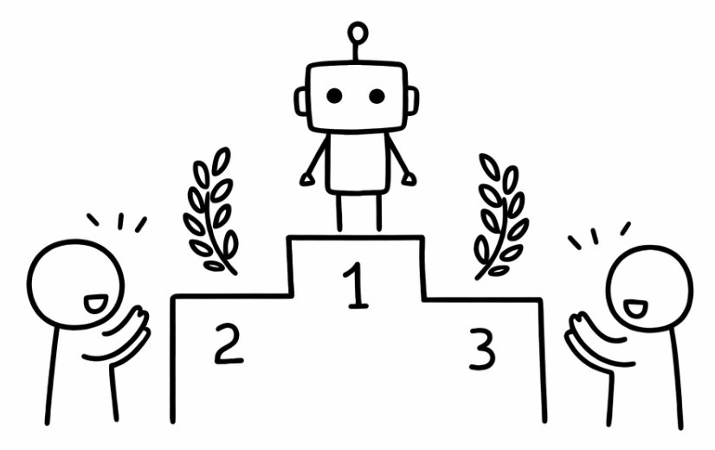
Notes:
(2,10)
그러다 한번, 팀원들과 함께 좋은 성능의 모델을 만드는 대회를 나가 본 적이 있었습니다.
그러나 혼자서 모델을 만들때와는 다르게, 대회에서 팀원들과 모델을 만드는 것은 생각보다 어려운 것들이 많았습니다.

Slide 7


Notes:
(2:30)
혼자서 모델 공부를 할 때에는 과정을 내가 온전히 이해하며 만들다 보니 오류가 발생해도 해결하기 쉽고, 금방금방 어디를 수정하면 좋을지 생각 해 낼 수 있습니다.
하지만 제가 대회를 나갓던 것과 같은 협업 상황이라면
혼자 공부 할 때와는 다르게 어떻게 학습 시켰는지, 어떤 결과가 나왔는지. 즉 모델 파일과 함께 모델 결과물을 여러 사람들과 공유하며, 우리가 원하는 모델이 뭔지 파악하고 개선해 나가야 합니다.
그런데 여기서 모델이 점점 많아진다면? 각각의 모델을 관리하기도 힘들고, 모델 파일과 결과물을 수동으로 계속해서 공유 해야 하기에, 학습을 진행하는 과정에서 상당히 비효율적이라고 생각하게 되었습니다.
그러다 이 문제를 해결할 좋은 선택지가 될 수 있는 툴을 하나 알게 되었습니다.

Slide 8

Azure ML
Notes:
(3:00)
Azure ML입니다.
Azure ML은 Microsoft Azure 클라우드 기반의 AI 서비스로, 머신러닝 모델의 개발, 학습, 배포, 관리 및 운영을 위한 포괄적인 환경을 제공합니다.

Slide 9
1. 환경(Environment): Python/패키지/운영체제/버전 차이
2. 실행(Execution): 누가 어떤 코드/파라미터로 돌렸는지 기록이 없음
3. 결과(Artifact): 모델이 파일로 흩어져 있고 버전/추적이 안 됨
Notes:
(3:20)
자 아까 제가 직접 겪었던 상황에서의 문제를 좀 더 자세하게 표준화 해 봅시다.
이렇게 크게 세가지의 문제가 발생했었는데요.
환경, 실행, 결과 이 세가지를 Azure ML이 모두 해결 해 줄 수 있습니다.
어떤식으로 해결하는지 좀 더 자세히 설명 해 보겠습니다.

Slide 10


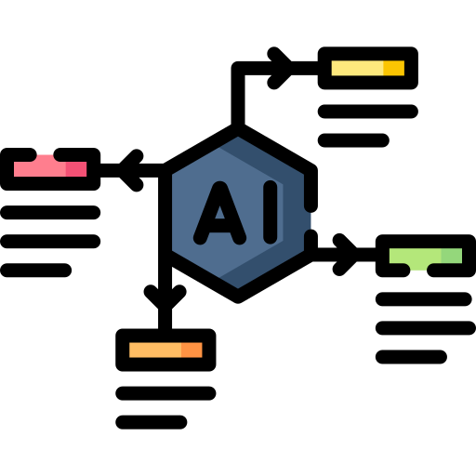
환경 설정
Job 생성
모델 등록
Notes:
(4:20)
Azure ML은 크게 환경 설정, job 생성, 모델 등록이라는 총 세가지 절차를 통해서 인공지능 개발의 효율성을 증대시킵니다.
자 그러면 환경, job, 모델 등록 다 생소한 말들이죠. 요리를 예로 들어 쉽게 접근해 보도록 하겠습니다.

Slide 11
환경 설정
Job 생성
모델 등록
Notes:
(5:00)
첫번째로 환경설정이에요.

Slide 12



환경 설정
Notes:
(5:00)
국을 끓이려면 냄비에 물을 넣어서 칼로 야채를 자르고 국자로 국을 저어가면서 끓이는 등 여러 기본적인 도구들을 사용합니다.
근데 사람마다 주방에 있는 도구가 조금씩 다르니까 만약 냄비가 조금 작을 수도 있고, 칼이 아니라 가위일 수도 있습니다.
자취생들에게 흔히 발생되는 문제인데요?
이런 자취생들이 만약에 유튜브에서 본 요리 레시피 영상대로 요리를 만드려면, 도구들이 갖춰져 있는 상태로 요리를 해줘야 동일한 요리가 만들어지기 때문에, 같은 도구들을 사용 해 주어야 하는데요.

Slide 13



환경 설정
패키지 버전
파이썬 버전
운영체제
Notes:
(6:00)
마찬가지로 인공지능 모델 코드를 작성하기 위해 필요한 자신의 패키지 버전이나 파이썬 버전, 운영체제등과 같은 도구들이 사람마다 조금씩 다를 수 있습니다.
이처럼 여러가지 자신의 컴퓨터 상황을 환경이라고 합니다.

Slide 14
환경 설정
환경
패키지 버전
파이썬 버전
운영체제
Notes:
(6:20)
그리고 다른 사람이 만든 모델을 내가 실행해보려면 이러한 환경의 차이가 발생하기에 서로간의 충돌이 일어나거나, 버전이 바뀌며 문법이 달라지기도 하는등의 다양한 오류가 발생할 수 있습니다.

Slide 15
환경 설정
Job 생성
모델 등록
Notes:
(6:40)
환경설정은 이러한 환경을 사전에 명시하여 여러가지 오류를 방지하는 단계입니다.

Slide 16
환경 설정
Job 생성
모델 등록
Notes:
(6:50)
두번째로 Job 생성 입니다.

Slide 17


Job 생성
Notes:
(7:00)
자 내가 요리를 만들었는데 만약 정말 맛있는 요리가 나왔어요.
근데 어떤 재료를 얼마나 넣었는지를 정확하게 기억을 해야겠죠? 그래야 다음에 똑같은 요리를 또 먹을 수 있으니까요.
혼자서 요리를 할 때는 이 재료의 양들을 모두 기억 할 수 있지만, 많은 사람들이 같은 요리를 계속해서 만들게 된다면, 누가 이 요리를 만들었는지와 이 요리의 정확한 재료의 양들을 모두 기억하기는 쉽지 않습니다.
그렇기 때문에 Azure ML에서는 마치 레시피와 같은 개념으로 Job이라는 단위를 사용합니다.

Slide 18


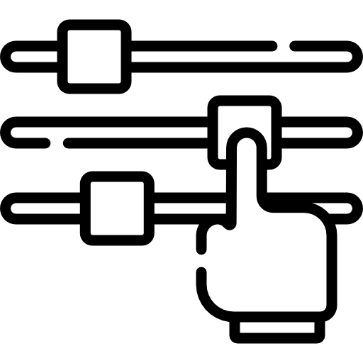
Job 생성
모델 코드
데이터
파라미터
Notes:
(7:50)
Job이라는 단위는 해당 모델에 대해서 어떤 모델 코드이고 데이터이고 파라미터인지, 여러가지 정보들과 함께 결과값이 보관됩니다.
이러한 여러 재료들을 나중에 똑같이 다시 돌려 볼 수 있기 때문에 장점을 가지게 되는데요.
협업 과정에서 즉 다른 PC 노트북에서 실행하게 되더라도 Job이라는 큰 묶음으로써의 단위를 통해 여러가지 정보들을 쉽게 관리 할 수 있으며, 실행 실패 시 원인을 찾기 쉬워 오류가 발생하여도 해결하기 쉽다는 두가지 장점을 가져가게 되는 것 입니다.

Slide 19
환경 설정
Job 생성
모델 등록
Notes:
(8:30)
Job 생성은 이렇게 요리 레시피처럼, 모델 코드, 데이터, 파라미터를 한번에 Job이란 단위로 묶어서 관리하면서, 모델 코드를 실행하는 과정입니다.

Slide 20
환경 설정
Job 생성
모델 등록
Notes:
(8:45)
마지막으로 모델 등록입니다.
모델 등록은 실행한 모델 코드로부터 나온 결과물을 등록하는 과정입니다.
로컬에서의 모델파일 즉 혼자 모델을 만들때는 사용자들은 모델들을 구분 짓기 위해 보통 다양한 이름이나 경로로 분류를 하며 관리를 합니다.
하지만 Azure ML에서는 모델의 관리 측면에서 모델 등록이라는 과정을 통해 여러 장점을 가집니다.

Slide 21
1. 승격을 통한 구분
2. 자산 단위 저장
3. 재현성
4. 추적성
모델 등록
Notes:
(9:15) 먼저 승격을 통한 구분입니다. 모델의 양이 많아지면, 어떤게 내가 원하는 모델이였는지 관리하기 어려울 수 있습니다. 하지만 이 모델이 어떤 모델인지, 실험용인지, 테스트 모델인지, 최종 모델인지를 구분할 수 있게 승격이라는 개념이 있습니다. 이 개념을 통해 모델의 관리 측면에세 효율성을 가져갈 수 이씁니다.
다음으로 자산단위 저장입니다. 로컬환경에서는 모델을 실행할 때, 정확한 경로 즉 내 파일이 어떤 폴더 안에 있는지를 알아야 합니다. 다른 사람의 모델을 받아서 실행할때도, 이는 마찬가지입니다. 하지만 Azure ML에서는 모델을 저장하는 과정에서 자산이라는 단위를 사용해서 저장하기에, 경로문제를 신경쓰지 않아도 됩니다. 그로 인해서 이전과정인 환경설정과 job설정과 연계되어서 따라오는 두가지 장점이 생기게 됩니다.
똑같은 모델 자산을 환경이 다르다고 하더라도, 어디서든 불러서 사용할 수 있는 재현성과
이 모델이 어떤 job의 결과인지 연결하기 쉽다 라는 추적성이라는 장점들을 가지게 됩니다.

Slide 22
환경 설정
Job 생성
모델 등록
Notes:
(11:00) 다시 한번 정리 해 보자면,
협업과정에서 개인의 환경이 달라서 생기는 여러 오류, 모델파일과 데이터, 파라미터 등과 같은 모델의 구성요소들의 관리, 그로 인해 산출되는 모델의 결과물을 계속해서 공유해야 하는 과정을 Azure ML의 다음과 같은 특징으로 해결 할 수 있습니다.
환경설정으로 같은 환경을 보장하여서 여러사람이 어떤 환경에서든 오류없이 사용할 수 있게끔 협업성을,
job을 생성하여 어떤 코드, 데이터, 파라미터에서 모델 결과물이 나왔는지를 환경부터 model 결과물까지 연결하여서 재현성과 추적성을,
그리고 모델 결과물을 효율적으로 관리 감독 분류하는 모델 등록까지 거치며,
실험 -> 모델 그리고 이후에 오늘은 다루지 않는 배포까지 잇게 되어 공동작업의 효율을 극대화 할 수 있는 것 입니다
자 그리고 이렇게 설명만 들어서는 어떤식으로 Azure ML을 사용해야 하는지 조금 어렵죠?
배포 전 모델 등록하는 과정까지 간단한 데모로 보여드리겠습니다.

Slide 23
Demo

Slide 24
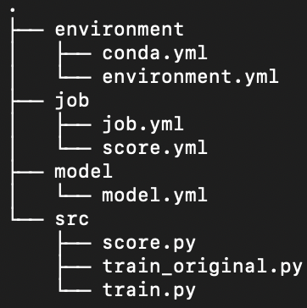
· 기본 경로 설정
az configure --defaults group=<NAME> workspace=<NAME>
MS
iris_demo
Notes:
(12:30) 먼저 Azure ML에 모델을 등록하기 위해서는 로컬에서 하나의 파일로 모델을 학습 시킬 수 있던것과는 다르게,
모델실행 파일 하나뿐만 아니라 환경과 관련된 파일, job과 관련된 파일, 그리고 model과 관련된 파일이 필요합니다.
이 파일 작성법은 발표 시간이 한정되어 있기에,
발표 마지막에 qr코드 링크를 하나 보여드릴건데요. 이 링크에는 마이크로소프트에서 제공하는 지침서가 나옵니다.
그리고 이렇게 작성한 파일을
환경설정부터 모델 등록까지의 파일 업로드하는 과정은 Azure CLI를 다운 받은 후 터미널창을 사용 하시는 게 좋은데요, 웹으로 사용하게 되면 상당히 과정이 복잡해집니다
그렇기에 터미널을 사용해 주시면 훨씬 간편하게 진행하실 수 있습니다.
여기서 Azure CLI란 터미널에서 Azure와 관련된 여러 동작들을 수행할 수 있게 해주는 도구라고 생각해주시면 돼요.
자 그럼 코드 먼저 간단히 살펴보며, 예시 모델을 어떻게 업로드 하는지와 등록한 모델을 실행하는 과정까지 보여드리도록 하겠습니다.
Azure ML을 사용하기 위해서는 기본적으로 Azure ML에서 리소스와 워크스페이스라는 작업공간을 만들어 주셔야 여러 작업들을 할 수 있습니다!
저는 리소스 이름을 MS로, 워크스페이스 이름을 iris_demo로 만들었는데요 이렇게 생성한 리소스 이름과 워크스페이스 이름을 여기에 각각 넣어서 실행시켜줍니다. 그러면 내가 이 공간에서 다음의 작업들을 수행 할 것이다 라는 의미를 가지게 돼요 .

Slide 25
· 환경 생성
az ml environment create –f <FILE_PATH>
environment/environment.yml
Notes:
(14:30) 이후 환경 설정을 진행 해 주시면 되는데요.
명령어는 다음과 같습니다~
여기서 주의깊게 보셔야 하는 부분은 빨간 밑줄 부분과 파일패스 부분인데요.
기본적으로 이후에 진행하는 환경생성을 포함한 job생성, 모델 등록 모두 같은 형식의 명령어를 사용하게 되는데요.
이 빨간 밑줄
여기서 file path란 아래에 예시 폴더를 하나 가져왔는데요.
로컬에서 만들었던, 현재 진행하는 과정의 파일의 경로를 작성 해 주시면 됩니다.

Slide 26
· job 생성
az ml job create –f <FILE_PATH>
job/job.yml
Notes:
(16:30) Job 또한 마찬가지로 경로를 참고하여 생성 해 줍니다.
job을 생성하게되면, 모델 실행 코드또한 같이 실행되며, 모델이 학습되게 됩니다.

Slide 27
· model 등록
az ml model create -f<FILE_PATH>
model/model.yml
Notes:
(17:00) 그리고 마지막으로 모델 등록을 하면, 끝인데요
웹이랑 터미널에서 한번 직접 진행 해 보도록 하겠습니다.

Slide 28
· 예시 모델 실행
python src/score.py --model_dir ../demo_model/iris-model/model
Notes:
(24:00) 그리고 위 코드를 통해서 사전에 다운받아놓은 score 라는 job에서 나온 결과물을 실행 해 보도록 하겠습니다.
az configure --defaults group=MS workspace=iris_demo az ml environment create -f environment/environment.yml az ml job create -f job/job.yml az ml model create -f model/model.yml
python src/score.py --model_dir ../demo_model/iris-model/model

Slide 29
환경 설정
Job 생성
모델 등록
Notes:
(25:00) 자 이렇게 명령어와 웹을 통해서 어떤식으로 Azure ML을 사용하는지 알아봤는데요. 마지막으로 정리 한번 더 하면서 발표 마쳐보도록 하겠습니다.
환경설정으로 같은 환경을 보장하여서 여러사람이 어떤 환경에서든 오류없이 사용할 수 있게끔 협업성을,
job을 생성하여 어떤 코드, 데이터, 파라미터에서 모델 결과물이 나왔는지를 환경부터 model 결과물까지 연결하여서 재현성과 추적성을,
그리고 모델 결과물을 효율적으로 관리 감독 분류하는 모델 등록까지 거치며,
실험 -> 모델 그리고 이후에 오늘은 다루지 않는 배포까지 잇게 되어 공동작업의 효율을 극대화 할 수 있는 것 이것이 Azure ML입니다.

Slide 30
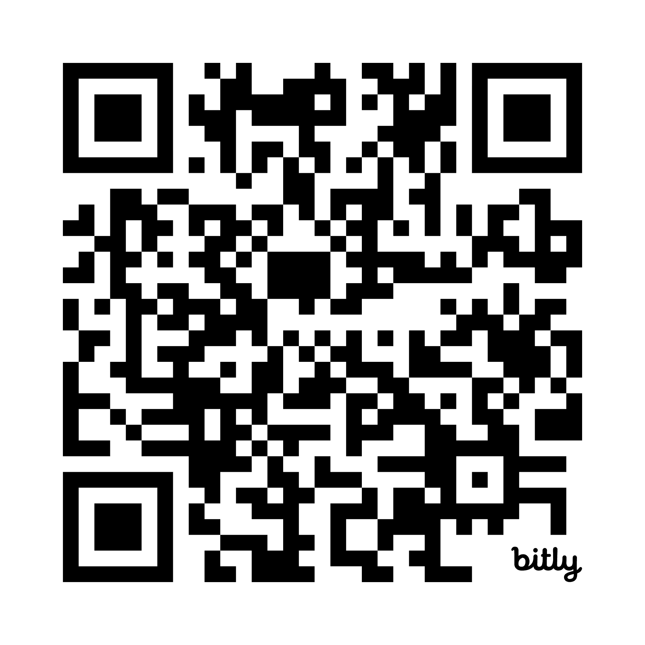
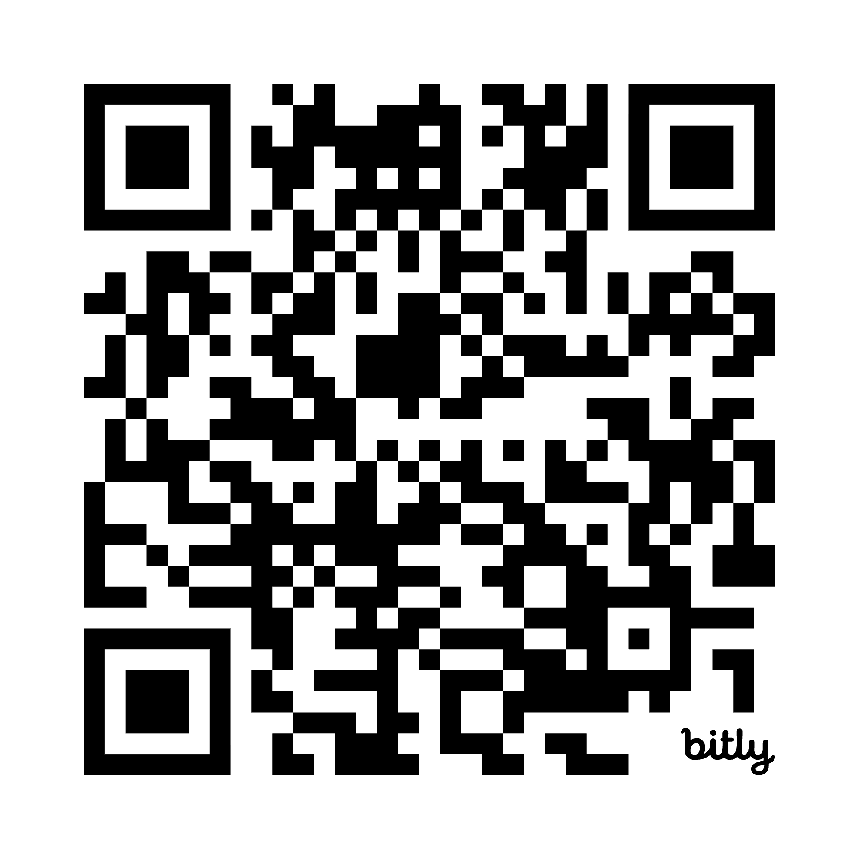
Azure ML 업로드용 파일 작성법
Azure ML 배포 관련 자료
https://bit.ly/makingfile
https://bit.ly/whatisendpoint
Notes:
(26:00) 왼쪽은 아까 말씀드린 단일 파일이였던 모델 파일을 어떻게 Azure ML에서 쓸 수 있게 형식을 바꾸는지 설명해주는 링크입니다.
오른쪽은 오늘 다루지 못한 모델 등록 이후에 배포과정에 대해서 설명해주는 지침서 또한, 링크를 통해 확인해보실 수 있습니다.
인공지능에 관심 있으신 분들은 링크나 qr코드를 찍어가셔서 시간나실때 한번 읽어보시면, 인공지능 공부를 하실때에 도움이 될 수 있을거라고 생각하구요.
혹시 오늘 발표 내용 중에 궁금하셨던 내용 있으실까요?
개발자가 코드를 작성하여 만든 웹 애플리케이션, 앱, 프로그램 등을 실제 사용자들이 인터넷을 통해 접속하여 사용할 수 있는 환경(서버)에 올려 서비스 가능한 상태로 만드는 과정을 의미합니다.
쉽게 말해, 개발자의 컴퓨터(로컬 환경)에서만 돌아가던 프로그램을 세상 밖으로 꺼내놓는 작업입니다.

Slide 31
감사합니다
김상준
@sangjunkim1
@gims43077
Notes:
지금까지 내가 만든 ML 모델, Azure ML로 다른 사람도 쉽게 쓰게 만들기
라는 주제로 발표를 진행한 김상준 입니다. 감사합니다!

